Slide 1
5. 法・倫理的問題
Law and Ethics
Notes:
第五章では「法・倫理的問題」について学びます。
この章では、研究データを取り扱う上で必要となる、知的財産に対する一般的な法的知識を概観します。また、研究不正や研究倫理といった、研究データを取り扱う上で実際に気をつけなければならないことにも触れていきます。

Slide 2
5.1 著作権
Notes:
まず、著作権について見ていきましょう。

Slide 3
5.1.1 著作権の概要
日本では
  「文化的所産の公正な利用に留意しつつ、著作者等の権利の保護を図り、もって文化の発展に寄与することを目的とする」（第1条）
    権利保護によって、創作者の意欲を促進
    保護期間の設定によって、期間終了後に知的財産を社会に還元
保護の対象や方法については、各国で少しずつ異なる
  データベースに対する保護（sui generis rights、EU）
  http://ec.europa.eu/internal_market/copyright/prot-databases/index_en.htm
  フェア・ユース制度（USA）
  http://www.jcea.info/Q&A_1.html#Q4
  スリーストライク制（France、Korea等）
  http://www.ndl.go.jp/jp/diet/publication/legis/pdf/02500005.pdf
Notes:
日本では、著作権法第1条に「文化的所産の公正な利用に留意しつつ、著作者等の権利の保護を図り、もって文化の発展に寄与することを目的とする」と規定されています。これは、著作物を権利として保護することにより、創作者の意欲が促進される効果を狙ったものです。もっとも、いつまでも権利が独占されていては知的財産である著作物が社会に還元されません。そこで、保護期間を設けることで、「文化の発展に寄与する」目的とのバランスを取っています。
以上は日本の例ですが、著作物保護の方法や、著作権侵害への対処については各国で少しずつ異なります。例えば、ヨーロッパでは”sui generis rights”（スイ・ジェネリス・ライツ。一定の投資がなされているデータベースに関する新たな権利）があります。現在は著作物がインターネットによって国際的に流通しているので、各国で異なるルールをどのように標準化して使いやすくするかということを考える必要があります。この点については、「5.2ライセンシング」で解説します。

Slide 4
5.1.2 データの著作物性
著作物の定義：
「思想又は感情を創作的に表現したものであつて、文芸、学術、美術又は音楽の範囲に属するもの」をいう（著作権法第 2 条第 1 項第 1 号）。
  単なる客観的事実やデータは、著作物としての保護対象にならない
  データを得るために高度の知識や多大な労力、資金を必要としたとしても、保護対象にならない
もっとも、
一定の考え方のもとにデータを整理・分析した場合などは、「創作性」が認められる場合も
  例： データベースの著作物
Notes:
では、そもそもデータは著作物なのでしょうか。日本の著作権法では、第2条に著作物の定義が記されています。この定義によれば、著作物は「思想又は感情を創作的に表現したもの」であるため、単なる客観的事実やデータは、原則として著作物とはされません。これは、データを得るために高度の知識や多大な労力、資金を必要としたとしても、著作権法で保護されないことを意味します。ただし、一定の考え方のもとにデータを整理・分析した場合は創作性が認められる場合もあり、著作物として保護の対象となります。

Slide 5
5.1.3 データの帰属先
知的財産権は、原則として機関帰属
  研究データは、知的財産権としての側面を持つ
各機関のポリシーにより以下に列挙するような内容を定め、組織として一元的に管理・活用を図ることが求められている
  各大学の使命や責務
  研究成果の育成・活用に関する考え方
  個別具体的な知的財産の取扱いの方針
    例： データ作成者が異動した場合の取扱いなど
  紛争解決のための手続等
  資金助成機関のポリシーとの関係
Notes:
続いて、データの帰属先について見ていきます。文部科学省の公式見解によれば、知的財産権は原則として機関に帰属する、とされています。さきほど紹介したとおり、一般的に、事実を収集したデータは創作性が認められないので、法的には知的財産ではありません。しかし、データはその有用性から知的財産に準じて扱われることが多く、機関帰属とすることが妥当と考えられます。文部科学省は知的財産の一元的な管理・活用を図るため、各機関でポリシーを定めることを推奨しています。そのポリシーでは、例えば、個別具体的な知的財産の取扱い方針のほか、紛争解決の手続等も定めることとなっています。

Slide 6
5.2 ライセンシング

Slide 7
5.2.1 ライセンシング
ライセンシング（利用許諾）とは
  コンテンツの利用許諾の条件を明示すること。
趣旨
  利用許諾に関する曖昧さの回避
    使ってよい範囲を明確にしておくことで、再利用の促進が期待できる
  各国で異なる著作権ルールを標準化
種類
  Creative Commons License
    https://creativecommons.jp/licenses/
  Open Data Commons
    http://opendatacommons.org/licenses/
  Open/Non-Commercial Government Licence
    http://www.nationalarchives.gov.uk/doc/non-commercial-government-licence/non-commercial-government-licence.htm
  Public Domain
Notes:
ライセンシングとは、コンテンツの所有者がその利用許諾の条件を明示することを言います。データが著作物として認められないケースでは、所有者に断りなく自由に再利用できますが、データが著作物として認められるかどうかの判断は、実際には難しいケースが多いです。そこで、ライセンシングによって再利用できる範囲を明確に示すことで、データの流通促進が期待できます。また、各国で異なる著作権の保護についても、ライセンシングにより標準化することが可能になります。
コミュニティによって良く使われるライセンスの種類は異なりますが、学術コミュニティではクリエイティブ・コモンズ・ライセンスが広く使われています。

Slide 8
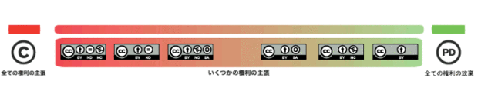
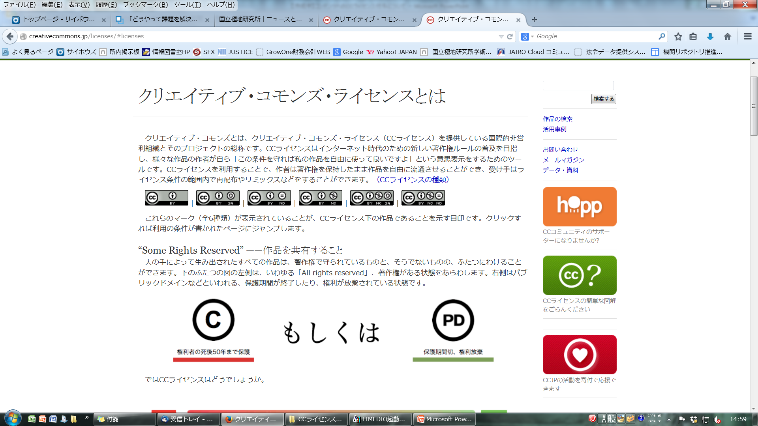
5.2.2 CCライセンス
オープンライセンス
表示
表示 – 継承
表示 – 改変禁止
表示 – 非営利
表示 – 非営利 – 継承
表示 – 非営利 – 改変禁止
http://creativecommons.jp/licenses/ より
Notes:
クリエイティブ・コモンズ・ライセンスは、「インターネット時代の新しい著作権のルール」で著作権者が作品の利用条件について「意思表示をするためのツール」です。クリエイティブ・コモンズ・ライセンスでは、表示（BY）、継承（ShareAlike）、非営利（Non-Commercial）、改変禁止（Non-Derivative）の4つの条件を組み合わせることで、利用範囲を表現します。画面の黄色で囲った部分は「オープンライセンス」と呼ばれ、最小限の制約で改変や商用利用が可能となっています。データは著作物ではありませんが、その帰属先の機関がクリエイティブ・コモンズ・ライセンスを使用して利用条件を明示することが現在では一般的です。

Slide 9
5.3 研究不正・研究倫理
Notes:
ここからは、学術的なデータである研究データの取扱いにおいて、研究不正や研究倫理の側面から実際に気をつけなければならないことを見ていきましょう。

Slide 10
5.3.1 定義
研究不正（Research Misconduct）
  以下の3つに限定される。
    ねつ造（fabrication）
    改ざん（falsification）
    盗用 （plagiarism）
  機関のポリシーによって処分が決定される
研究における疑念行為（Questionable research practice）
  上記以外の、研究倫理に反する疑いがある行為を指す。
    オーサーシップ
    二重投稿、重複出版
    査読偽装等
  出版社のポリシーによって処分が決定される場合が多い
※研究費の私的使用などは含まない
Notes:
まず、「研究不正」とは何かを確認しましょう。「研究不正」は「ねつ造」「改ざん」「盗用」の3つに限定されます。その英語名の頭文字を取ってFFPと呼ばれることもあります。例えば、存在しないデータを作成すること、研究機器を操作して結果であるデータを加工すること、他人のデータを無断で利用することなどが該当します。それ以外の不正行為、例えば研究費の私的な使用などは「研究不正」には含まれません。研究不正は法的な処罰の対象とはなりませんが、ほとんどの場合、各機関のポリシーによって処分されます。
研究不正以外にも、研究倫理に反するような行為は慎むべきです。適正な共著者名に関する問題など、科学研究の信頼を損なう恐れのある行為については、学術出版社のポリシーによって制限がかけられています。

Slide 11
5.3.2 研究公正に関するポリシー
多くの大学において研究倫理ガイドライン・規程が定められており、研究倫理教育の一環として研究データの適正な取り扱いが盛り込まれている
助成機関
  研究公正ポータル http://www.jst.go.jp/kousei_p/
    研究倫理教育用の映像教材 http://lab.jst.go.jp/index.html
    論文不正防止に関するパンフレット「研究者のみなさまへ～責任ある研究活動を目指して～」http://www.jst.go.jp/researchintegrity/shiryo/pamph_for_researcher.pdf
  日本学術振興会「科学の健全な発展のために－誠実な科学者の心得－」 https://www.jsps.go.jp/j-kousei/rinri.html
学術団体
  日本学術会議 声明「科学者の行動規範－改訂版－」 http://www.scj.go.jp/ja/info/kohyo/pdf/kohyo-22-s168-1.pdf
＞第3章も参照
Notes:
日本では、既に多くの大学において研究倫理に関するガイドラインや規程が定められています。研究データの取扱いについても、このようなポリシーの中に定められている場合が多いです。また、科学技術振興機構（JST）、日本学術振興会（JSPS）といった助成機関や、学術団体である日本学術会議からも研究公正に関する声明や教材が提供されていますので、これらの教材等にも目を通すとよいでしょう

Slide 12
5.4 センシティブデータ
Notes:
最後に特に慎重に扱う必要のあるセンシティブデータについて解説します。

Slide 13
5.4.1 センシティブデータとは
センシティブデータとは？
  個人情報
    種族・民族に関するもの
    政治的意見・宗教に関するもの
    労働組合での活動など
    （肉体的・精神的な）健康状態に関するもの、性に関するもの
    守秘義務に係るもの（例： 被弁護人に係る情報）
  国家安全保障に関するもの
  知的財産権
  その他特に配慮を必要とするもの
    例： 絶滅危惧種の生息地情報
Notes:
センシティブデータとは、一般に個人情報、国家安全保障に関するもの、知的財産権に関係するものが含まれるデータのことを言います。研究の際にこれらのデータを用いるときは社会的見地から、特に慎重な取扱いが要求されます。センシティブデータは、その性質から不適切な管理・使用方法により自分以外の誰かが不利益を蒙る可能性がある点も意識しておいてください。

Slide 14
5.4.2 センシティブデータへの対応
「最も安全な方法は、センシティブデータに該当するデータを集めないこと」
研究内容がセンシティブデータを含んでしまう場合
  取得する際に、研究利用であることを明確にし、十分な説明を行う必要がある。
  例： 医療データ取得時の説明
    ・収集した全てのデータは、匿名化されます。
    ・取得したデータには、研究ごと、プロジェクトごとの固有のナンバーが割り当てられます。
    ・デコード（復号）用のシートは、取得したデータとは別に保管されます。
    ・取得したデータは、通常ハードコピーと電子ファイルの両形式で保存されます。電子ファイルには暗号化しパスワード保護がかけられ、ハードコピーと同様に鍵のかかった部屋の、鍵のかかったキャビネット内に保管されます。
http://datalib.edina.ac.uk/mantra/protectionrightsandaccess/ より
Notes:
センシティブデータを取り扱う場合、最も安全な方法は、センシティブデータに該当するデータを集めないことです。不要な情報を管理することによるリスクを十分に意識しましょう。
研究内容がセンシティブデータを含んでしまう場合、当然ながら情報漏えい等には十分な注意が必要です。それを踏まえた上で、センシティブデータの対象者に対して「データがどのように使われるのか」について十分な説明を行う必要があります。スライドでは、医療データを取得する際の具体的な説明内容を記載していますので、参考にしてください。
オープンサイエンスへの対応が求められるようになり、論文のエビデンスとしての研究データも広く公開し、イノベーション創出につなげることが期待されています。研究データを取り扱う際には不正利用や紛失をしないよう適切に管理する必要があります。また、データを公開する際にはライセンスを用いて利用条件を明示することが大切です。ただしセンシティブデータについては情報の匿名化や暗号化等を行い、厳重に管理した上で、公開の可否や範囲を慎重に検討する必要があります。

